Slide 1

中山大学人工智能学院2023年研究生中期考核答辩
论文题目：面向无人驾驶的自适应控制方法关键技术研究
答辩人：张俊东
答辩时间：6.15

Slide 2

目录
1
2
学分完成情况及奖惩情况
已完成的科研工作（重点）
3
4
5
未完成的科研工作
阶段性研究成果
下一步工作计划

Slide 3

1
学分完成情况及奖惩情况

Slide 4
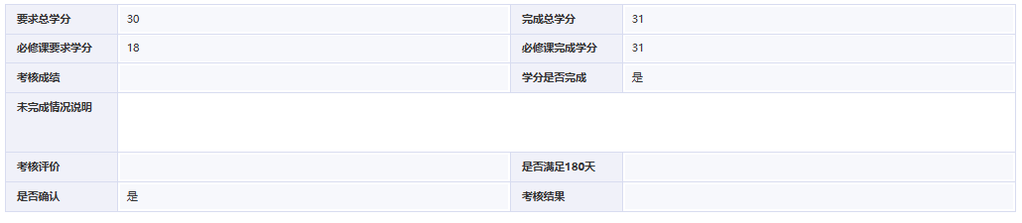

Slide 5
2
已完成的科研工作（重点）

Slide 6
掌握强化学习背景知识和基础算法
设计和验证基于强化学习的移动机器人避障算法
研究模型的收敛性，完成消融实验

Slide 7
强化学习的收敛性问题
强化学习的收敛性问题是指在学习过程中，算法能否逐渐收敛到最优策略或值函数，并且保持稳定。收敛性是强化学习算法的重要性质，因为只有在收敛的情况下，我们可以确信算法能够找到最优解或者近似最优解。
致命三元组（Deadly Triad）是由 Richard S. Sutton 在他的书籍《Reinforcement Learning: An Introduction》中提出的概念。它是指在函数逼近（Function Approximation的情况下，同时使用自举（Bootstrapping）、离轨学习（Off-Policy Learning）以及使用不同策略进行探索与学习，这三个要素的组合可能导致学习的不稳定性和收敛性问题。

Slide 8
函数逼近（Function Approximation）：使用函数逼近方法来估计值函数或策略函数，例如使用神经网络。函数逼近引入了估计误差，因为函数逼近往往无法完美地表示真实值函数或策略函数。
自举（Bootstrapping）：在强化学习中，自举是指使用当前估计的值函数或策略函数来进行更新，而不是依赖于实际的目标值或参考策略。自举可以带来高效的更新，但也会引入偏差，因为更新过程依赖于当前估计的值函数或策略函数。
离轨学习（Off-Policy Learning）：离轨学习是指训练策略与生成样本的策略不一致。即学习过程中的动作选择策略与用于生成样本的策略不同。离轨学习使得算法可以从不同的策略中学习，但也增加了样本相关性和更新的不稳定性。

Slide 9


Deep Deterministic Policy Gradient
DDPG是一种基于价值优化的方法，主要用于解决连续动作空间的问题。它使用了一对神经网络：一个用于估计状态-动作对的值函数（Critic），另一个用于生成动作的策略函数（Actor）。它的目标是学习一个最优的值函数来指导策略的改进，从而实现更好的性能。

Slide 10



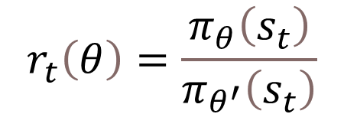
Proximal Policy Optimization
PPO是一种基于策略优化的方法，旨在通过最大化策略的预期累积奖励来改善策略。PPO通过限制更新步长，确保新的策略在每次迭代中不会太远离原始策略。这种限制可以帮助提高算法的稳定性，并避免剧烈的策略变化。价值函数的作用是估计状态的值和动作的值，可以提供关于当前状态或动作的性能评估。
$$r_{t}\left(θ\right)=\frac{π_{θ}\left(s_{t}\right)}{π_{θ^{′}}\left(s_{t}\right)}$$

Slide 11
Hindsight Experience Replay (HER)： HER 是一种用于解决稀疏奖励问题的技术，主要用于目标导向的强化学习任务。HER 通过重新利用经验数据，将无法获得正反馈的经验转化为可用于训练的数据，从而提高智能体的学习效率。具体来说，HER 通过构造虚拟经验，将原始目标转化为新的目标，并重新标记虚拟经验的奖励，将其添加到经验回放缓冲区中。这样，智能体可以从未获得正反馈的经验中学习，提高其性能。
Prioritized Replay Buffer： Prioritized Replay Buffer 是一种经验回放缓冲区，用于存储和采样训练数据。与传统的均匀随机采样不同，Prioritized Replay Buffer 采用优先级进行采样，优先选择具有更高优先级（即重要性）的经验。这样可以使得对训练影响较大的经验更频繁地被采样到，提高样本的利用效率。在 Prioritized Replay Buffer 中，经验的优先级通常使用经验的 TD 误差（Temporal Difference Error）来度量，TD 错误较大的经验会被赋予较高的优先级。

Slide 12
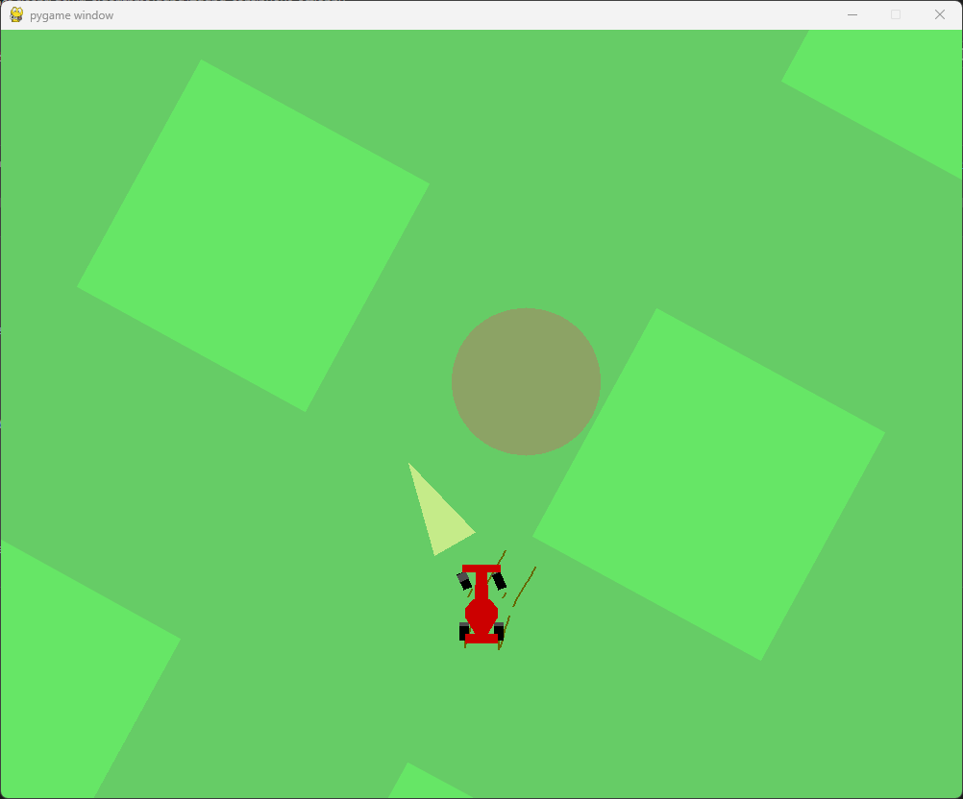
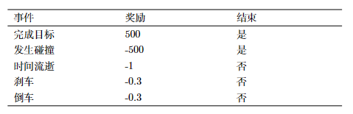
基于强化学习的避障算法
我们把移动机器人的避障问题描述成一个基于上下文（Context Based）的强化学习问题，设计了对应的奖励函数。

Slide 13
难点
运动模型不清楚或不完全清楚
目标和障碍物会组合出各种不一样的情况
稀疏奖励，不同的来源的奖励有不同的数量级和符号，收敛困难

Slide 14

TD3 + HER + Q-Clipped
通过对Q值进行剪切（clip），我们可以限制DDPG算法的更新步长，从而避免Q网络的剧烈变化，进一步提高了模型的稳定性和收敛性。剪切操作可以确保更新后的目标值与当前的Q值之间的差距不会超过一个预先设定的阈值（这里是正负10）。这样做有助于防止Q值的剧烈波动，使训练过程更加平稳可靠。通过限制更新步长，我们可以更好地控制算法的学习速度，从而更有效地训练出性能更好的强化学习模型。

Slide 15

简化的Prioritized Replay Buffer
我选择了一个简化版的Prioritized Replay Buffer，并在设计中做出了一些调整。我在计算优先级（priority）时，使用的是正常的TD误差，而不是经过剪切（clip）处理后的TD误差。在新数据到来时，我选择从缓冲区（buffer）中取出一个小批量（batch），并淘汰其中优先级最低的一项，用新的数据替换它。而在采样时，我使用的是均匀采样，而不是重要性采样。
首先，缓冲区的大小通常很大(1e6)，通过使用正常的TD误差计算优先级，可以更好地反映样本的重要性，确保优先选择对模型训练有更大影响的样本进行学习，提高训练效率。其次，使用均匀采样可以简化实现，并减少了重要性采样带来的计算开销。这在大规模数据集和复杂环境下尤为重要，可以提高训练速度和节省计算资源。
$$TD=\left|Q_{θ}\left(S_{t}\right)−y_{t}\right|$$

Slide 16
离轨学习 Off-Policy Learning
在我们的方法中，我们使用累积奖励作为 Q 值的下界。这意味着我们将 Q 值的估计值与累积奖励进行比较，选择较大的那个作为更新目标。这样做的好处是，模型能够更准确地估计长期目标的奖励，在训练过程中更好地处理延迟奖励和长期回报的问题，从而提高模型的性能和收敛性。
同时，我们的方法还保留了原始强化学习的策略改进功能。通过使用当前策略根据状态 t+1 生成的动作，而不是之前的动作，来计算 Q 值的更新目标，我们可以确保模型的更新是基于最新的策略。这有助于提高模型的稳定性和收敛性。
总的来说，我们的方法在强化学习中结合了监督学习的思想，通过使用累积奖励作为 Q 值的下界，实现了离轨学习和模仿学习的效果。这样的设计使得模型能够更准确地估计长期目标的奖励，并更稳定地进行训练，从而提高了模型的性能和收敛性。

Slide 17

离轨学习 Off-Policy Learning

Slide 18
消融实验 Ablation Study
综上所述，虽然使用了函数模拟、自举和离轨学习等技巧会带来一定系统性的发散趋势，但通过我们所介绍的技巧和方法，我们能够克服这些问题，并确保在特定任务上的收敛性。我们的方法通过有效地结合这些技巧，使模型在训练过程中稳定地收敛到更优的策略，从而提高了强化学习算法的性能和效果。
通过进行消融实验，我们可以对每个技巧单独进行验证，并比较其对模型收敛性的影响。我们可以分别禁用某个技巧，观察模型在禁用该技巧后的训练表现，从而了解该技巧对模型性能的贡献。这样做有助于我们深入理解每个技巧的作用机制，找出其中对模型收敛最为关键的因素。

Slide 19
编号 | 障碍物 | clip | priority | supervised | 探索时固定模型 | 收敛 | 准确率
0 | × | × | × | × | × | × | 0%
1 | × | √ | × | × | × | √ | 99%
2 | √ | √ | × | × | × | × | 0%
3 | √ | √ | × | × | √ | × | 0%
4 | √ | √ | √ | √ | √ | √ | 99%
5 | √ | × | √ | √ | √ | × | 0%
6 | √ | √ | × | √ | √ | √ | 99%
7 | √ | √ | √ | × | √ | √ | 99%

Slide 20
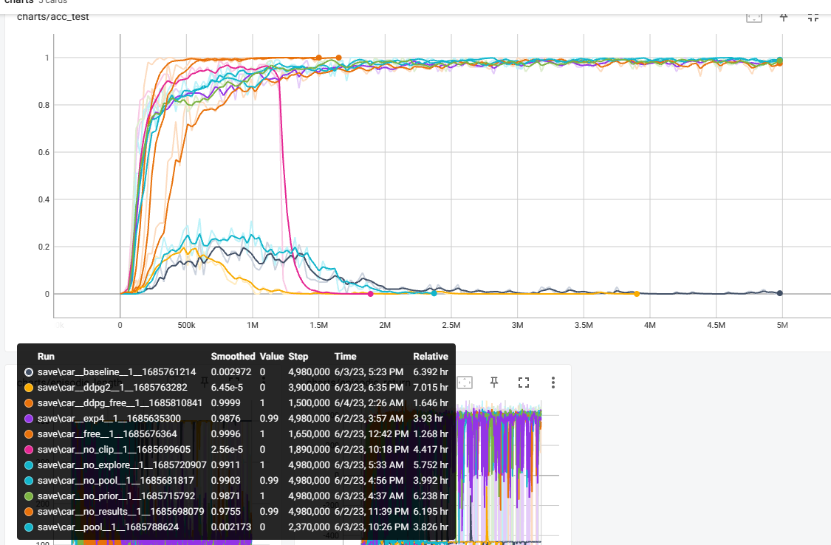

Slide 21
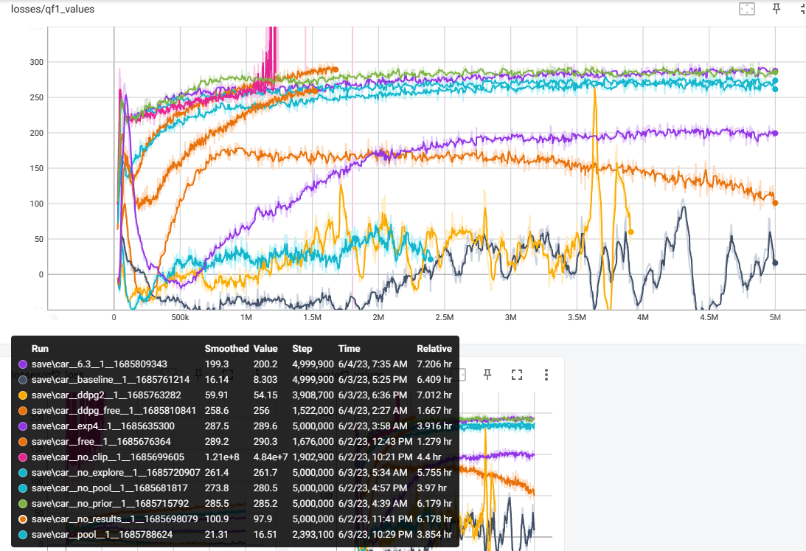

Slide 22
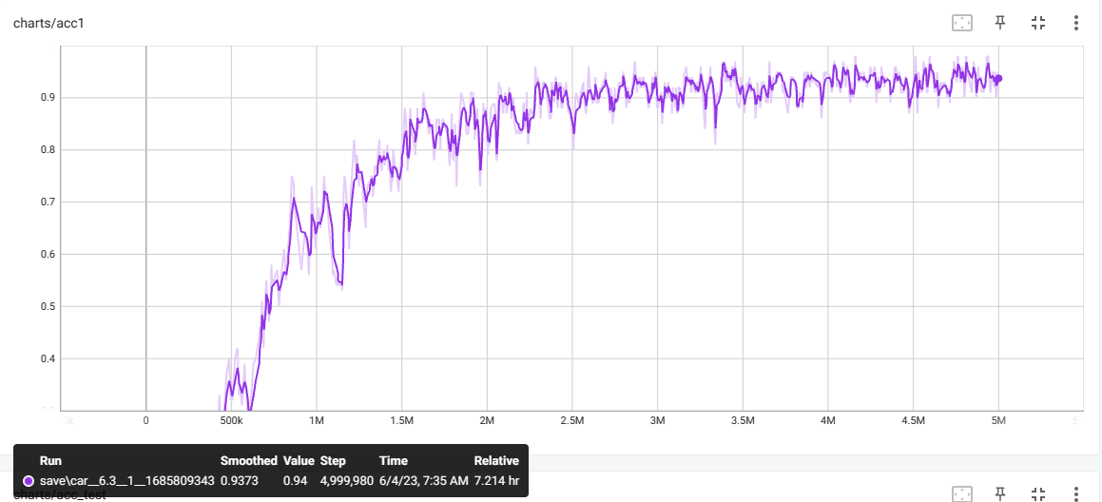
在探索时不固定策略也可能收敛，其主要用到了一个自己写的叫做任务池的组件。由于它的效果不如之前所介绍的方法，所以不做详细的介绍。

Slide 23
3
未完成的科研工作

Slide 24
复杂任务的实验验证：虽然在相对简单的任务上进行了实验，但还需要对算法在更复杂任务上的性能进行验证，以验证其在真实应用中的可行性。
对比实验扩展：除了对比不同配置的算法，可以考虑与其他先进的强化学习算法进行对比，以评估算法的竞争性能。
论文撰写

Slide 25
4
阶段性研究成果

Slide 26
效果演示，最好的模型能在该任务上，以99.7%的成功率限时完成，到达指定位置的同时不与障碍物发生碰撞。

Slide 27
现阶段我们可以得出以下几个结论
强化学习模型的收敛性受任务的难易程度，强化学习算法选取，算法超参数等因素综合影响的
我们提到的几个方法都有助于模型的收敛，特别是针对稀疏奖励，奖励方差大的情况
使用强化学习算法来控制移动机器人的进行避障是可靠的
使用强化学习算法训练出来的智能化模型，相较与传统的避障算法而言，有非常多不一样的特点，它所生成的轨迹往往更能满足移动机器人动力学上的微分约束，而且往往的近似最优的，不需要提前规划

Slide 28
5
下一步工作计划

Slide 29
实验验证：将算法应用于更复杂的任务，包括具有高维状态空间、稀疏奖励。通过在这些任务上进行实验，验证算法的泛化能力和稳定性，并与其他算法进行对比。在真实机器人上部署并测试强化学习模型，比如实验室所配备的机械臂和机械狗。
论文撰写和发表：完成论文的撰写，包括相关实验的描述、结果分析和讨论。准备将论文提交至相关学术会议或期刊，并寻求发表研究成果的机会。

Slide 30

THANKS
请各位老师批评指正
答辩人：张俊东
答辩时间：6.15

